Slide 1
Directie Asset Management Veiligheid van het personeel
Eenheid 62_VA
Bediende aan het werk / lid van de ploeg aan het werk in de verschillende beveiligingssystemen
(V3.0)
Dit document vervangt niet de geldende reglementering!

Slide 2
Basisgegevens
 Eenheid 62 Bediende aan het werk V3.0.pptx
Werkgroep | I-AM.111 | Campet Simon Festjens Ilse Laurent Alexis
Eigenaar van de inhoud | I-AM.111
Eigenaar van de layout | I-AM.114
Dit document is eigendom van INFRABEL.

Slide 3
Overzicht van de versies
Nummer versie | Datum | Beschrijving | Nummers gewijzigde bladzijden
1.02 | 23/02/2017 | Version 1.02
2.0 | 08/07/2021 | Aanpassingen naar aanleiding update bundel 63 versie 2.1 | alle
3.0 | 20/01/2022 | Update naar aanleiding van opleiding | alle
Opgesteld | Nagekeken | Goedgekeurd | Goedgekeurd
Ilse Festjens Teamlead I-AM.111 (datum / handtekening) | Simon Campet Adviseur I-AM.111 (datum / handtekening) | Stéphane Michaux Manager I-AM.11 (datum / handtekening) | Laurent Mockel Head of I-AM.1 (datum / handtekening)

Slide 4
Inhoud
Leerdoelstellingen
Referentiedocumenten
0. Inleiding
Familiefoto
Hiërarchie van de veiligheidsmaatregelen
Vóór het werk
3.1. … luister naar de briefing en stel vragen 3.2. … deelname aan de testen i.f.v. het gekozen beveiligingssyteem
3.3. … wacht op het bevel om de werken te starten
Het begin van het werk

Slide 5
Inhoud
5. Alarm – Definitie 5.1. Vrijmaken van de sporen
5.2. Verplichtingen van de bediende in het spoor
5.3. Goede gewoonten
6. Hernemen van het werk na doorrit van de trein
7. Het einde van het werk
8. Overzicht

Slide 6
Op het einde van deze opleiding …
Leer-
doelstellingen
kent de cursist de hiërarchie van de veiligheidsmaatregelen.
kent de cursist het belang van de briefing gehouden door de leider van het werk / de verantwoordelijke voor de veiligheid, waarbij hem de werkfiche overhandigd en uitgelegd wordt. Hij kent zijn rol en taken naar aanleiding van de briefing.
begrijpt de cursist de werking van de verschillende veiligheidsmaatregelen.

Slide 7
Op het einde van deze opleiding …
Leer-
doelstellingen
is de cursist zich bewust van zijn taken en zijn verantwoordelijkheden voor wat betreft zijn eigen veiligheid bij:
het uitzetten ter plaatse van het beveiligingssysteem: eventuele deelname aan de voorafgaande testen
het begin van het werk : wie geeft het bevel om de werken te starten?
het aankondigen van (een) beweging(en) – alarm: de cursist kan een definitie geven van het alarm
het vrijmaken van het (de) betrokken spoor (sporen)
de doorrit van de beweging
het hernemen van het werk : wie geeft de toelating om de werken te hernemen?
het einde van het werk
kent de cursist de bijkomende maatregelen bij werken in een lawaaierige omgeving.

Slide 8
Referenties
Bundel 576 – Reglement voor de arbeidsveiligheid (RAV),
ARAD 06
Omzendbrief 2 I-AM / 2019 – Werken met indringing type I – Hiërarchie van de veiligheidsmaatregelen
Omzendbrief 1 I-AM / 2020 – Werken met indringing type II – Hiërarchie van de veiligheidsmaatregelen
Bundel 63 versie 2.1 – Veiligheids- en gezondheidsmaatregelen bij het uitvoeren van opdrachten voor werken, leveringen en diensten

Slide 9
Inhoud
0. Inleiding
Familiefoto
Hiërarchie van de veiligheidsmaatregelen
Vóór het werk
4. Het begin van het werk
5. Alarm – Definitie
6. Hernemen van het werk na doorrit van de trein 7. Het einde van het werk
8. Overzicht

Slide 10
0. Inleiding
De aannemer of dienstverlener bepaalt de gepaste veiligheidsmaatregelen ten einde zijn eigen veiligheid, deze van zijn werknemers, van zijn eventuele aangestelden en gebeurlijk hun werknemers te garanderen.
Indien de veiligheidsmaatregelen door Infrabel worden toegepast, gaat de aannemer/dienstverlener:
bepalen welke veiligheidsmaatregelen gepast zijn om zijn eigen veiligheid, deze van zijn werknemers, van zijn aangestelden en gebeurlijk hun werknemers te garanderen, hierbij rekening houdend met de veiligheidsmaatregelen van Infrabel; en/of
zich de veiligheidsmaatregelen van Infrabel volledig eigen maken.
In alle gevallen blijft de aannemer/dienstverlener volledig verantwoordelijk voor zijn eigen veiligheid, deze van zijn werknemers, van zijn aangestelden en gebeurlijk hun werknemers.

Slide 11
Inhoud
0. Inleiding
Familiefoto
Hiërarchie van de veiligheidsmaatregelen
Vóór het werk
4. Het begin van het werk
5. Alarm – Definitie
6. Hernemen van het werk na doorrit van de trein 7. Het einde van het werk
8. Overzicht

Slide 12
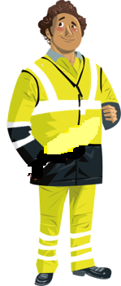
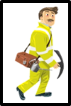
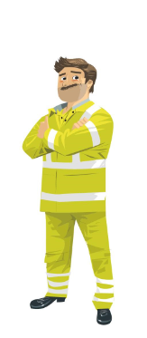
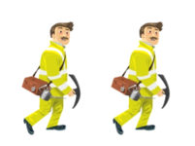
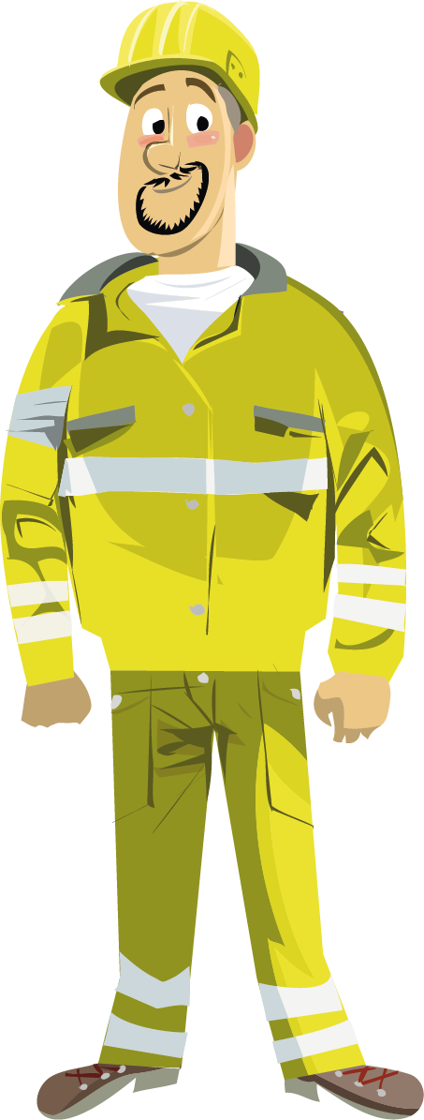
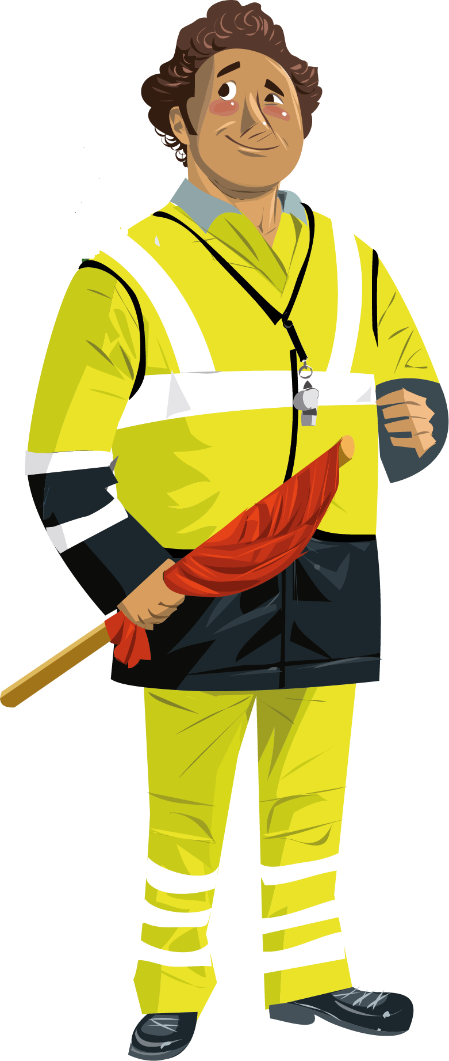
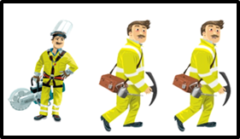
1. Familiefoto
AANNEMER
(1)
(4)
1 BEDIENDE AAN HET WERK
HIËRARCHISCHE LIJN AANNEMER
AANKONDIGER AANNEMER
(5)
(2)
2 BEDIENDEN AAN HET WERK
LEIDER VAN HET WERK
AANNEMER
GRENSWACHTER
AANNEMER
(3)
Opmerkingen:
Opgeleid personeel in de zin van bundel 63 – Versie 2.1
Leider van het werk in de zin van bundel 63 – Versie 2.1
Kijkuit in de zin van bundel 63 – Versie 2.1
Aankondiger in de zin van bundel 63 – Versie 2.1
Grenswachter in de zin van bundel 63 – Versie 2.1
PLOEG
KIJKUIT AANNEMER

Slide 13
Inhoud
0. Inleiding
Familiefoto
Hiërarchie van de veiligheidsmaatregelen
Vóór het werk
4. Het begin van het werk
5. Alarm – Definitie
6. Hernemen van het werk na doorrit van de trein 7. Het einde van het werk
8. Overzicht

Slide 14
2. Hiërarchie van de veiligheidsmaatregelen
Risico in scope?
Risico’s teweeggebracht door spoorvoertuig(en) in beweging:
het risico geraakt of verpletterd te worden door een spoorvoertuig in beweging, rijdend op een spoor in dienst;
het risico om uit evenwicht te geraken door de luchtverplaatsing (blaas/zuigeffect), teweeggebracht door een spoorvoertuig in beweging rijdend op een spoor in dienst;
het risico geraakt of verpletterd te worden door een spoorvoertuig in beweging (werktrein, werfvoertuig) rijdend op een spoor buiten dienst;
het risico geraakt of verpletterd te worden door materiaal of uitrusting, geraakt door een spoorvoertuig in beweging.
Hiervoor moeten steeds de gepaste veiligheidsmaatregelen worden toegepast!

Slide 15
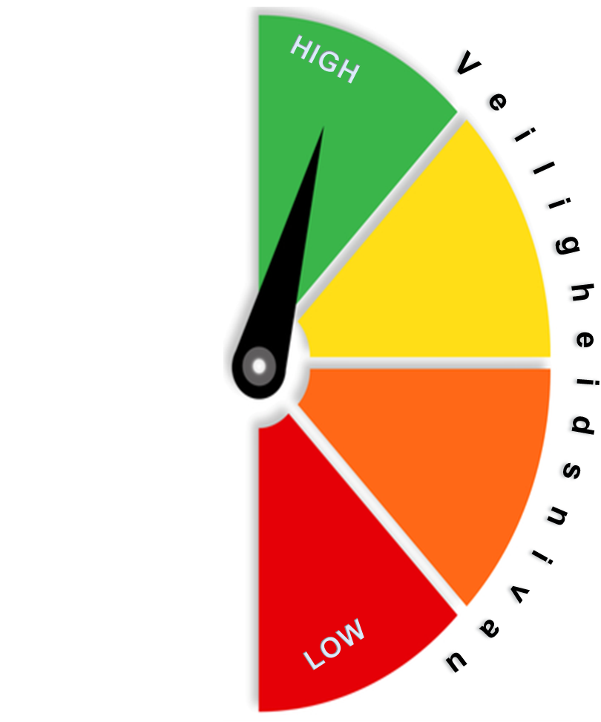
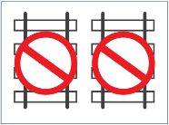
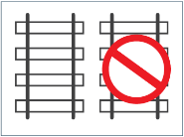
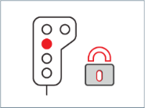
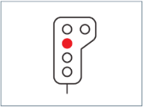
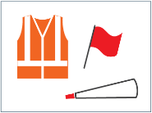
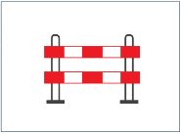
2. Hiërarchie van de veiligheidsmaatregelen
Totale lijnsonder-breking
Spoor buiten dienst
Fysieke of technische afscherming
Gematerialiseerd sperren van de bewegingen
Niet-gematerialiseerd sperren van de bewegingen
Aankondigings-systemen
Systemen voor de afbakening van de werfzone
15
Notes:
Uitleggen dat de maatregelen afhangen van het risiconiveau (risk based aanpak)
Hoe hoger het risico, hoe hoger het beschermingsniveau van de veiligheidsmaatregel moet zijn.
Deze veiligheidsmaatregelen kunnen gecombineerd worden.

Slide 16
2. Hiërarchie van de veiligheidsmaatregelen
Buiten dienststelling
Totale lijnsonder-breking
Spoor buiten dienst
spoor (sporen) is (zijn) tijdelijk gesloten voor commerciële exploitatie;
enkel technische voertuigen en werktreinen nog toegelaten.
Buiten dienststelling
van een spoor
Notes:
Het buiten dienststellen van één of meerdere sporen betekent dat het spoor (de sporen) tijdelijk gesloten is (zijn) voor de (commerciële) exploitatie van het spoor (de sporen) en alleen ter beschikking wordt (worden) gesteld aan de technische diensten voor de uitvoering van hun werken. Enkel technische spoorvoertuigen en werktreinen die op de werf moeten rijden zijn nog toegelaten met de verplichting van rijden aan beperkte snelheid (rit op zicht)
Het buiten dienststellen van één of meerdere sporen (zone) is de meest veilige maatregel voor het uitvoeren van werken.
Werken, die aanleiding geven tot een wijziging van de veiligheidsvoorwaarden of exploitatiemogelijkheden, moeten steeds, volgens de betrokken technische voorschriften, uitgevoerd worden op het spoor buiten dienst.
.

Slide 17
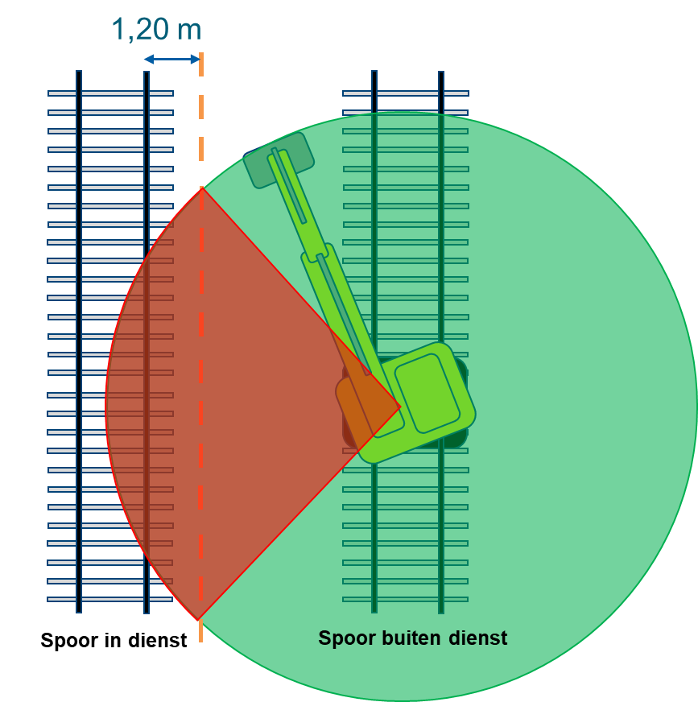
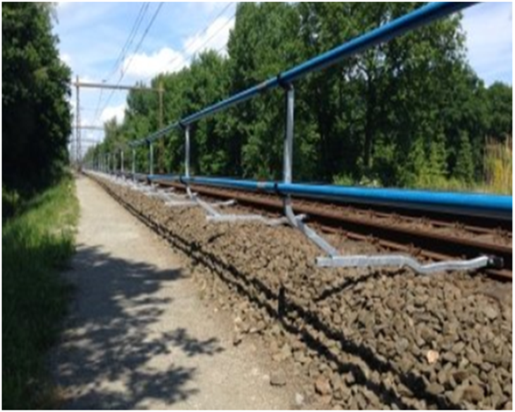
3. Hiërarchie van de veiligheidsmaatregelen
Plaatsen van een fysieke of technische afscherming
Fysieke of technische afscherming
HIGH
Fysieke afscherming
Technische afscherming
fysieke scheiding tussen spoor en werfzone;
zorgt dat personeel, materiaal (gemanipuleerd door personeel), voertuigen en lasten niet kunnen indringen in nevenliggend spoor in dienst;
enkel toegelaten bij werken zonder voorziene indringing.
technisch systeem in machine/voertuig;
beperkt de beweging van machine/voertuig;
enkel toegelaten bij werken zonder voorziene indringing.
LOW
Notes:
Men verstaat onder een fysieke of technische afscherming een beveiligingsmethode die een scheiding garandeert tussen enerzijds het gevarenzone/vrijeruimteprofiel van een spoor in dienst en anderzijds het personeel, het materieel (gemanipuleerd door het personeel), de voertuigen en de lasten (gemanipuleerd door de voertuigen).
Deze afscherming kan gegarandeerd worden door:
- ofwel fysieke maatregelen ter voorkoming van een indringing door het personeel, materieel, voertuig en de lasten (maar ook het vallen van gereedschap of van materiaal) op het nevenliggend spoor met behulp van een doorlopende en ondoordringbare fysieke afscherming (scherm);
- ofwel maatregelen ter voorkoming van (onvrijwillige) bewegingen van machines, werkend op het nevenliggend spoor, zoals bewegingsbeperkende systemen (technische afscherming).
Deze veiligheidsmaatregel mag niet toegepast worden bij werken met een voorziene indringing type II.
A. Fysieke afscherming
De fysieke afscherming moet voldoen aan volgende vereisten:
- beschikken over voldoende weerstand (breuk, permanente vervorming) in geval van botsing met gemanipuleerde of geprojecteerde elementen;
- beschikken over voldoende verankering (in de grond of op een ander bevestigingselement) om de stabiliteit van de afscherming te garanderen in geval van botsing met gemanipuleerde of geprojecteerde elementen;
- ofwel volledig dicht zijn ofwel een maaswijdte hebben die kleiner is dan de diameter van de geprojecteerde of gemanipuleerde elementen;
- voldoende hoog zijn om een effectieve bescherming te garanderen tegen het geheel van gemanipuleerde of geprojecteerde elementen in het kader van de uitvoering van de werken. Deze hoogte mag nooit lager zijn dan 1,00 meter, gemeten ten opzichte van het niveau van het werkplatform;
- doorlopend geplaatst worden over de gehele lengte van de werfzone waar een risico op indringing type II aanwezig is;
- de afstand waarop deze fysieke afscherming geplaatst wordt, ten opzichte van het vrijeruimteprofiel van het spoor in dienst, zal bepaald worden, rekening houdend met eventuele elastische vervormingen van de onderdelen van deze afscherming in geval van botsing met de gemanipuleerde of geprojecteerde elementen.
B. Technische afscherming
De technische afscherming is een technische oplossing (mechanisch, elektromechanisch en/of elektronisch systeem) die de verplaatsing (doorbuiging) van de bewegende delen of van de structurele onderdelen van de werfvoertuigen beperken (zwenk- of hoogtebegrenzer), wanneer deze:
- werken op het spoor (bijvoorbeeld spoorwegkraan, machines voor het onderhoud van het spoor);
- werken vanop een wagon (bijvoorbeeld portieken);
- werken vanop een kraanbaan, aangelegd langs de sporen;
- zich niet kunnen verplaatsen ten opzichte van het spoor in dienst (bijvoorbeeld torenkraan).
De technische afscherming:
- moet getest worden bij de aanvang van de prestatie;
- kan niet uitgeschakeld worden zonder gerichte actie van de operator (geen uitschakeling mogelijk tijdens de normale uitvoering van de werken). Bij voorkeur worden oplossingen gebruikt die het mogelijk maken om de bediening van de bewegingsbegrenzer te vergrendelen.
- moet onderworpen worden aan een periodieke technische controle om een goede werking te garanderen;
- moet garanderen dat het vrijeruimteprofiel van een spoor in dienst wordt gerespecteerd over de gehele lengte van de werfzone waar de voertuigen werkzaam zijn. De technische afscherming moet ingesteld worden op basis van de meest ongunstige situatie in de werfzone.
Het instellen van deze technische afscherming, ten opzichte van het vrijeruimteprofiel van het spoor in dienst, zal worden uitgevoerd, rekening houdend met de gemanipuleerde onderdelen en/of de hulpstukken, bevestigd aan de werkorganen en aan de bewegende onderdelen van de voertuigen.
Geen enkele bijkomende veiligheidsmaatregel ten opzichte van het treinverkeer is noodzakelijk, op voorwaarde dat:
- geen enkele indringing type II kan veroorzaakt worden door de, tijdens de uitvoering van de werken, gemanipuleerde lasten en onderdelen;
- de stabiliteit van het voertuig, werkzaam op het spoor of op kraanbaan kan gegarandeerd worden tijdens de uitvoering van de werken.

Slide 18
2. Hiërarchie van de veiligheidsmaatregelen
Gematerialiseerd sperren van de bewegingen
Gematerialiseerd sperren van de bewegingen
HIGH
Men verstaat onder sperren van de bewegingen tijdelijke onderbreking van het treinverkeer te hoogte van de werkzone door het gesloten houden van de seinen die de werkzone omkaderen.
Activiteiten met een voorziene of een niet-voorziene indringing in het vrijeruimteprofiel worden uitgevoerd tijdens deze onderbrekingen van het treinverkeer op dit spoor.
Bij gematerialiseerd sperren van de bewegingen wordt het gesloten houden van de seinen, die de werkzone omkaderen, verzekerd door:
hetzij rechtstreeks en uitsluitend nemen van technische maatregelen door de leider van het werk of zijn afgevaardigde, aanwezig op het terrein;
hetzij het nemen van technische maatregelen door de leider van het werk of zijn afgevaardigde, aanwezig op het terrein, ter ondersteuning van de veiligheidsmaatregelen die worden genomen op het seinhuis.
LOW
Notes:
Principe sperren van de bewegingen
Onder sperren van de bewegingen verstaat men een beveiligingsmethode dat de tijdelijke onderbreking van het spoorverkeer mogelijk maakt ter hoogte van de werkzone, door het gesloten houden van de seinen, die de werkzone omkaderen.
De activiteiten met een voorziene of een niet-voorziene indringing type I en/of type II in het vrijeruimteprofiel van het spoor in dienst worden uitgevoerd tijdens de onderbrekingen van het treinverkeer op dit spoor.
Bij de beveiligingsmethoden van gematerialiseerd sperren van de bewegingen, wordt het gesloten houden van de seinen, die de werkzone omkaderen, verzekerd door:
- hetzij rechtstreeks en uitsluitend nemen van technische maatregelen door de leider van het werk of zijn afgevaardigde, aanwezig op het terrein;
- hetzij het nemen van technische maatregelen door de leider van het werk of zijn afgevaardigde, aanwezig op het terrein ter ondersteuning van de veiligheidsmaatregelen die worden genomen op het seinhuis.

Slide 19
2. Hiërarchie van de veiligheidsmaatregelen
Niet-gematerialiseerd sperren van de bewegingen
Niet-gematerialiseerd sperren van de bewegingen
HIGH
Men verstaat onder sperren van de bewegingen tijdelijke onderbreking van het treinverkeer te hoogte van de werkzone door het gesloten houden van de seinen die de werkzone omkaderen.
Activiteiten met een voorziene of een niet-voorziene indringing in het vrijeruimteprofiel worden uitgevoerd tijdens deze onderbrekingen van het treinverkeer op dit spoor.
Bij niet-gematerialiseerd sperren van de bewegingen wordt het gesloten houden van de seinen, die de werkzone omkaderen, verzekerd door het nemen van technische maatregelen door een bediende, aanwezig in het seinhuis.
Het opheffen van deze maatregelen (teneinde het spoorverkeer toe te laten) vindt plaats na uitwisseling van telegrammen (per gsm) tussen de leider van het werk of zijn afgevaardigde, aanwezig op het terrein, en de bediende op het seinhuis.
LOW
Notes:
Principe sperren van de bewegingen
Onder sperren van de bewegingen verstaat men een beveiligingsmethode dat de tijdelijke onderbreking van het spoorverkeer mogelijk maakt ter hoogte van de werkzone, door het gesloten houden van de seinen, die de werkzone omkaderen.
De activiteiten met een voorziene of een niet-voorziene indringing type II in het vrijeruimteprofiel van het spoor in dienst worden uitgevoerd tijdens de onderbrekingen van het treinverkeer op dit spoor.
Bij de beveiligingsmethoden van niet-gematerialiseerd sperren van de bewegingen, wordt het gesloten houden van de seinen, die de werkzone omkaderen, gegarandeerd door het nemen van technische maatregelen door een bediende, aanwezig in het seinhuis. Het opheffen van deze maatregelen (teneinde het spoorverkeer toe te laten) vindt plaats na uitwisseling van telegrammen tussen de leider van het werk (Verantwoordelijke Bediende voor de Uitvoering van Werken) of zijn afgevaardigde, aanwezig op het terrein, en de bediende op het seinhuis.

Slide 20
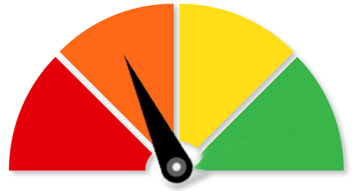
2. Hiërarchie van de veiligheidsmaatregelen
Aankondigingssystemen
Aankondigings-systemen
1) Schildwachten – radio met afdekking
2) Schildwachten – radio zonder afdekking
3) Klassiek systeem met schildwachten
4) Kijkuit / Aankondiger / ATWS
HIGH
Een aankondigingssysteem is een systeem waarbij elke beweging (door een spoorvoertuig) naar een werfzone voldoende op voorhand wordt aangekondigd om:
elke activiteit met indringing of risico op indringing te stoppen;
de waakzaamheid van het personeel en van de operatoren te behouden gedurende de doorrit van een beweging;
in geval van indringing de gevarenzone / het vrijeruimteprofiel vrij te maken en zo nodig de beweging naar de werfzone te stoppen.
De werking van een aankondigingssysteem betaat uit de volgende stappen:
de detectie van de bewegingen die de werfzone naderen;
het doorgeven van deze detectie (waarschuwing) aan de ploegen aan het werk en aan de operatoren van de voertuigen;
het geven van het bevel (alarm) tot vrijmaking van de gevarenzone en het bevel tot stoppen van de voertuigen en/of activiteiten die een risico op indringing kunnen veroorzaken;
eventueel vertonen van mobiel stopsein of activering van een systeem dat een stilstand en/of remming uitlokt bij bewegingen die de werfzone naderen.
LOW
Notes:
Principe
In het kader van de beveiliging van werven die een risico op indringing type II veroorzaken, is een beveiligingssysteem door middel van een aankondigingssysteem een systeem waarbij elke beweging (door een spoorvoertuig) naar een werfzone voldoende op voorhand wordt aangekondigd om:
- elke activiteit met een indringing type I en/of type II (ten gevolge van een verlies aan waakzaamheid door het personeel, ten gevolge van een vergissing van de operator, ten gevolge van een manipulatie van het materieel, ten gevolge van een verplaatsing van een last,…) te stoppen;
- de waakzaamheid van het personeel en van de operatoren te behouden gedurende de doorrit van een beweging;
- in geval van indringing (ten gevolge van een accidentele gebeurtenis), het vrijeruimteprofiel van het spoor vrij te maken en zo nodig de beweging naar de werfzone te stoppen.
De werking van een aankondigingssysteem bestaat uit de volgende opeenvolgende stappen:
- de detectie van de bewegingen die de werfzone naderen;
- het doorgeven van deze detectie (waarschuwing) aan de operatoren van de voertuigen en/of aan de ploegen aan het werk;
- het geven van het bevel tot stoppen van de voertuigen en/of de activiteiten die een risico op indringing type II veroorzaken;
- eventueel, het vertonen van mobiele stopseinen of de activering van een systeem dat een stilstand en/of een remming uitlokt bij de bewegingen die de werfzone naderen (enkel in geval van een accidentele gebeurtenis).
Er wordt een onderscheid gemaakt tussen de verschillende beveiligingsmethoden door middel van aankondigingssystemen:
-aankondigingssystemen door en met personeel (schildwachten, kijkuit en aankondiger)
-automatisch aankondigingssysteem (ATWS – Automatic Track Warning System).
Deze beveiligingsmethode kan toegepast worden als aanvulling van een andere veiligheidsmaatregel, namelijk:
- een systeem van technische of fysieke afscheiding;
- een systeem voor sperren van de bewegingen;
- een systeem voor afbakening van de werfzone.
Bij gebrek aan een specifieke werkinstructie bedraagt de aankondigingstijd minimaal 15 seconden. (radiobeveiliging met afdekking: minimaal 25 sec)

Slide 21
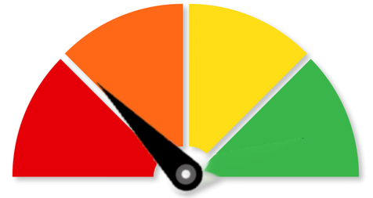
2. Hiërarchie van de veiligheidsmaatregelen
Systemen voor de afbakening van de werfzone
Systemen voor de afbakening van de werfzone
1) Materiële afbakening - scheiding
2) Immateriële afbakening - technologisch systeem
3) Toezicht door een aangeduide persoon (grenswachter)
HIGH
Onder systeem voor afbakening van de werfzone (grenswacht) verstaan we een systeem dat de aandacht van het personeel vestigt op de locatie van de grens van de werfzone teneinde dat het personeel, het materiaal (gemanipuleerd door het personeel), de voertuigen of de lasten (gemaniupleerd door de voertuigen) deze grens niet overschrijden.
Deze afbakening kan de vorm aannemen van:
een materiële afbakening (fysieke uitrusting) zoals oranje net;
een immateriële afbakening (technologisch systeem) die een waarschuwing uitstuurt als de grens van de werfzone wordt benaderd/overschreden;
een persoon die de rol van ‘grenswachter’ uitvoert;
een combinatie van deze maatregelen.
LOW
Notes:
Principe afbakening van de werfzone
Men verstaat onder « systeem voor afbakening van de werfzone » een systeem dat de aandacht van het personeel vestigt op de locatie van de grens van de werfzone, teneinde dat het personeel, het materieel (gemanipuleerd door het personeel), de voertuigen of de lasten (gemanipuleerd door de voertuigen) deze grens niet overschrijden.
Deze afbakening kan de vorm aannemen van:
- een materiële afbakening (fysieke uitrusting of structuurelementen) die een afbakening (markering) van de werfzone garandeert, zoals het oranje net of de een lint;
- een immateriële afbakening (technologisch systeem) die de waarschuwing van het personeel waarborgt en/of de leider van het werk verwittigt indien het personeel, het materieel (gemanipuleerd door het personeel), de voertuigen of de lasten (gemanipuleerd door de voertuigen) de grens van de werfzone naderen of overschrijden.
1. Materiële afbakening - scheiding
Deze “materiële afbakening” kan verzekerd worden door:
- oranje netten, verankerd in de grond;
- een hek (plastic of HERAS) of vaste structuur, verankerd in de grond;
- een lint (geel/zwart lint) voor interventies die beperkt zijn in de tijd (punctueel of van korte duur).
De hoogte van deze materiële afbakening bedraagt minstens 1 m, gemeten vanaf het grondniveau.
Deze afbakening kan ook verzekerd worden door bepaalde vaste infrastructuurelementen, bestaande uit een ononderbroken en niet-overschrijdbare barrière voor de voertuigen die werkzaam zijn op het terrein.
Een periodieke controle moet worden uitgevoerd om de continuïteit en de staat van de materiële scheiding over de gehele lengte van de werfzone en voor de gehele duur van de werkprestaties te verifiëren.
Bij het uitvoeren van werken in de nabijheid van sporen zonder voorziene indringing type II moet het opstellen van een materiële afbakening steeds worden overwogen.
Als deze werken in de oranje zone worden uitgevoerd, mag de opstelling van een materiële afbakening niet alleen worden gebruikt, maar moet deze steeds worden gecombineerd met:
- ofwel een beveiligingsmethode voor het sperren van de bewegingen;
- ofwel een aankondigingssysteem.
2. immateriële afbakening
Deze “immateriële afbakening” kan verzekerd worden door:
- een collectief systeem dat een akoestisch en optisch alarm geeft;
- een individueel systeem (geconnecteerd uurwerk of armband,…) dat een vibrerend, akoestisch en/of optisch alarm geeft;
- een combinatie van beiden.
Het gegenereerde alarm moet gelijktijdig worden doorgestuurd aan:
- het personeel, belast met het toezicht op de werken (leider van de werk of bediende, speciaal hiervoor aangeduid);
- de operator van het voertuig dat een indringing type II kan veroorzaken.
Scheidingsafstand
Een scheidingsafstand moet voorzien worden tussen de werfzone en de gevarenzone.
Deze wordt vastgelegd in functie van:
- de aard van de uit te voeren werken (verplaatsingen of werken, manipulatie van lange voorwerpen, manipulatie van onstabiele lasten, risico op bewegingen van het personeel of van voertuigen in de richting van de gevarenzone, risico op vallen naar de gevarenzone,…);
- de configuratie van de werfzone (positionering van het personeel en de voertuigen);
- het type van de toegepaste veiligheidsmaatregelen (materiële afbakening, immateriële afbakening).
Deze scheidingsafstand mag nooit kleiner zijn dan 25 cm.

Slide 22
Inhoud
0. Inleiding
Familiefoto
Hiërarchie van de veiligheidsmaatregelen
Vóór het werk
4. Het begin van het werk
5. Alarm – Definitie
6. Hernemen van het werk na doorrit van de trein 7. Het einde van het werk
8. Overzicht

Slide 23
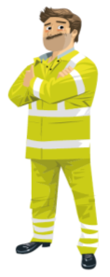
3. Voor het werk
4. Voor het werk …
… luister naar de briefing, en stel vragen!
1
… deelname aan de voorafgaande testen
2
3
… wacht op de toelating om de werken te starten.

Slide 24
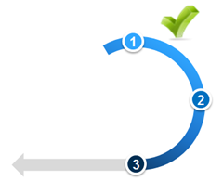
3. Voor het werk
1. ... luister naar de briefing en stel vragen!
Specifieke instructies m.b.t. de beveiligingsmethode opgezet door Infrabel.
Werkfiche
HET UIT TE VOEREN WERK IS ...
DE WERKMETHODE IS ...
DE RISICO'S VERBONDEN AAN HET WERK ZIJN ...
DE VOORAFGAANDE TESTEN OM HET BEVEILIGINGSSYSTEEM TE VALIDEREN ZIJN …
DE ZONE VAN HET WERK IS ...
DE MANIER OM DE ZONE VAN HET WERK TE BEREIKEN IS ... VIA ...
DE MANIER OM DE ZONE VAN HET WERK TE VERLATEN IS ... VIA ...
…
DE GEBRUIKTE BEVEILIGINGSMETHODE IS ...
DE KIJKUIT/AANKONDIGER/GRENSWACHTER IS ...
DE VERANTWOORDELIJKE VOOR DE VEILIGHEID IS ...
JULLIE WERKEN MET ... PERSONEN
LEIDER VAN HET WERK
AANNEMER
HET BEVEL OM DE WERKEN TE STARTEN / HERNEMEN WORDT GEGEVEN DOOR ...
DE UITWIJKPLAATS(en) IS (zijn) ...
DE MANIER OM DE UITWIJKPLAATS TE BEREIKEN IS .. VIA …
JULLIE MOETEN DE ZONE VAN HET WERK ONMIDDELLIJK VERLATEN NA ALARM.
OF
JULLIE MOETEN ONMIDDELLIJK DE ACTIVIEIT STOPPEN NA ALARM

Slide 25
3. Voor het werk
Het verloop van een goede briefing
Een briefing duurt 5 tot 10 minuten.
4. Rol en verantwoordelijkheid van elke persoon
2. Overlopen van de documenten
Wie is de verantwoordelijke voor de veiligheid (Infrabel/aannemer)?
Wie is kijkuit / aankondiger / grenswachter?
Wie geeft alarm of toelating om te werken?
Opstelling en controle van de uitrusting
Welk werk?
Welk materiaal/gereedschap?
Welke risico’s?
Welke veiligheidsmaatregelen?
Schemas
Werkfiche
Werkwijze
Procedures
Waar bevindt zich de werf?
Hoe komen we daar?
Welke risico’s?
Welke veiligheidsmaatregelen?
Kennis van iedereen controleren
Vragen stellen
1. Aard van de werken
3. Terreinkennis
5. Samenvatting en vragen

Slide 26
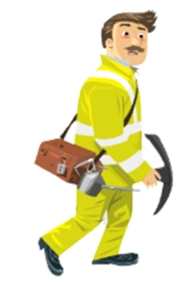
3. Voor het werk
.
.
Aankondigingssysteem ?
Uitwijkzone ?
...
...
...
...
Briefing
… ik luister en stel vragen
Als elementen tijdens je briefing niet voldoende of niet werden toegelicht, twijfel dan niet om bijkomende vragen te stellen.
OF
HIËRARCHISCHE LIJN AANNEMER
LEIDER VAN HET WERK AANNEMER
1 BEDIENDE AAN HET WERK
.
.
.
.
+
.
De kijkuit / de aankondiger / de grenswachter is …
De uitwijkzone bevindt zich …
Briefing
OF
HIËRARCHISCHE LIJN AANNEMER
LEIDER VAN HET WERK AANNEMER
1 BEDIENDE AAN HET WERK
t

Slide 27
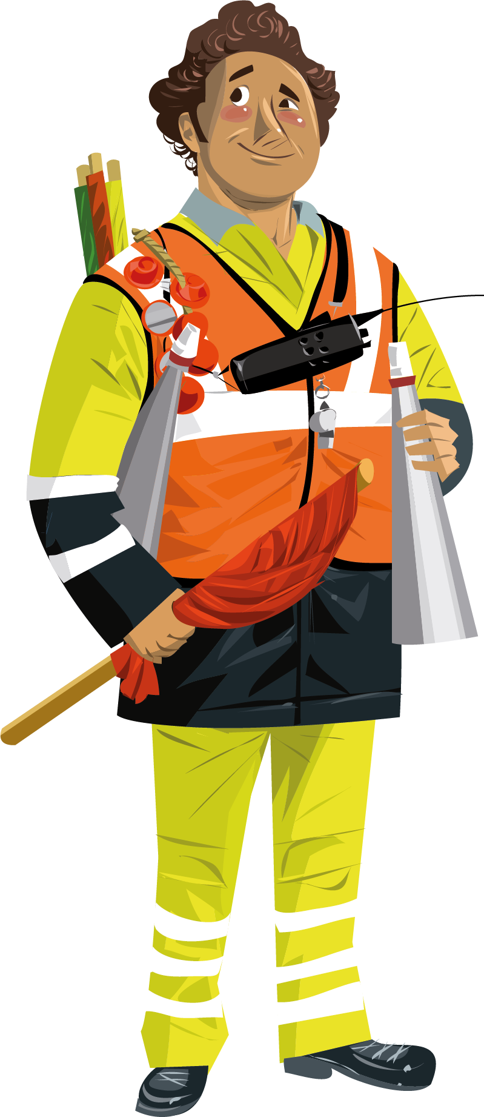
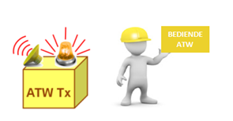
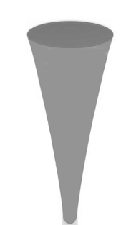
3. Voor het werk
2. Deelname aan de voorafgaande testen
De werkploeg neemt deel aan de voorgeschreven verwittigings‐ en vrijmakingstesten, teneinde te controleren of het veiligheidssysteem functioneert zoals voorzien in de werkfiche.
KIJKUIT
AANNEMER
Schildwacht Infrabel
VBUW Infrabel
Zichtbaarheid tussen jou en de kijkuit / schildwacht / aankondiger / grenswachter…
PWEUT
Hoorbaarheid van het akoestisch alarm (toethoorn, sterk akoestisch alarmsein, ATW Tx-toestel) of radioverbinding
Deelname aan de voorafgaande testen
Wanneer Infrabel een beveiligingssysteem opzet, berust de verantwoordelijkheid betreffende het valideren van de testen bij van de leider van het werk Infrabel
(Veiligheidsfunctie = Verantwoordelijke Bediende voor de Uitvoering van de Werken).

Slide 28
3. Voor het werk
Goede zichtbaarheid
OK
Voldoende hoorbaarheid
Vrijmaking
OK

Slide 29
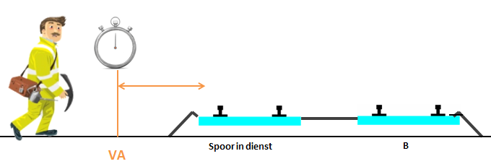
3. Voor het werk
3. … wacht op het bevel om de werken te starten
Ik wacht op het bevel om de werken te starten

Slide 30
Inhoud
0. Inleiding
Familiefoto
Hiërarchie van de veiligheidsmaatregelen
Vóór het werk
4. Het begin van het werk
5. Alarm – Definitie
6. Hernemen van het werk na doorrit van de trein 7. Het einde van het werk
8. Overzicht

Slide 31
4. Het begin van het werk
HET BEVEL OM DE WERKEN TE STARTEN WORDT GEGEVEN DOOR ...
IK START PAS MET WERKEN ALS IK DAARVOOR DE TOELATING KRIJG VAN …
LEIDER VAN HET WERK AANNEMER
t
Briefing
Wachten op veiligheidsafstand
Toelating
Start van de
werken
Elk beveiligingssysteem heeft zijn eigen veiligheidsprocedures.
De persoon die toelating kan geven om het werk te starten verschilt dus van systeem tot systeem en kan variëren omdat Infrabel beslist, om operationele reden, af te wijken van de klassieke procedure.
In dit verband moet de briefing (werkfiche) o.a. worden gebruikt om:
de persoon aan te duiden de toelating om het werk te starten mag geven;
te bepalen hoe het bevel aan elke persoon wordt doorgegeven.
Indien deze informatie niet meegedeeld wordt, aarzel niet om aan uw hiërarchische lijn bijkomende vragen te stellen!

Slide 32
Inhoud
0. Inleiding
Familiefoto
Hiërarchie van de veiligheidsmaatregelen
Vóór het werk
4. Het begin van het werk
5. Alarm – Definitie
6. Hernemen van het werk na doorrit van de trein 7. Het einde van het werk
8. Overzicht

Slide 33
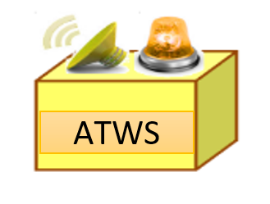
Alarm – Definitie
5. Alarm
Het alarm is het bevel om, afhankelijk van het beveiligingssysteem:
de gevarenzone/vrijeruimteprofiel te verlaten;
elke activiteit die een risico op indringing veroorzaakt te stoppen.
ALARM !
ALARM !
PWEUT
ALARM !
ALARM !
U moet er zich van bewust zijn dat uw veiligheid afhangt van het naleven van de bevelen en van de richtlijnen alsmede van uw eigen waakzaamheid.
Notes:
z

Slide 34
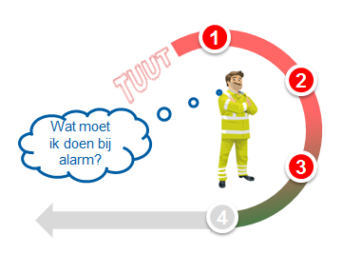
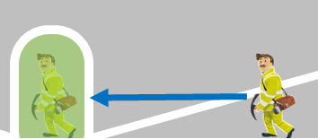
Enkele voorbeelden
5. Alarm
Indringing type I (personeel/licht materiaal/ middelzwaar materiaal) + veiligheidsmaatregel ‘sperren van de bewegingen’
→ alle activiteiten die een indringing (kunnen) veroorzaken worden stopgezet
→ het spoor wordt vrijgemaakt en het personeel begeeft zich (met inbegrip van het materiaal) naar de afgesproken zone
1
Indringing type I (personeel/licht materiaal/ middelzwaar materiaal) + veiligheidsmaatregel ‘aankondigingssysteem’ met schildwacht of kijkuit
→ personeel in het spoor maakt het spoor vrij (met inbegrip van het materiaal)
→ personeel begeeft zich naar de uitwijkplaats via de afgesproken weg (met inbegrip van het materiaal)
2
Indringing type I (personeel/licht materiaal/ middelzwaar materiaal) + veiligheidsmaatregel ‘aankondigingssysteem’ met aankondiger
→ alle activiteiten die en indringing (kunnen) veroorzaken worden stopgezet
3
Notes:
z

Slide 35
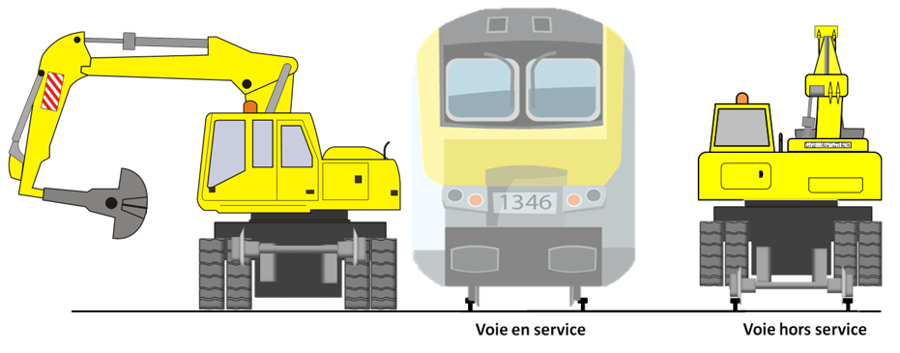
Enkele voorbeelden
5. Alarm
Indringing type II + veiligheidsmaatregel ‘sperren van de bewegingen’
→ personeel in het spoor maakt het spoor vrij (met inbegrip van het materiaal en gereedschap)
→ alle activiteiten die een indringing (kunnen) veroorzaken worden stopgezet (bv spoorwegkranen worden evenwijdig aan het spoor geplaatst met kraanarm op de grond)
1
Indringing type II + veiligheidsmaatregel ‘aankondigingssysteem’ met aankondiger
→ alle activiteiten die en indringing (kunnen) veroorzaken worden stopgezet
2
STOP
STOP
Notes:
z

Slide 36
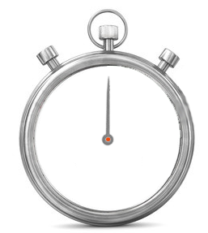
6. Alarm
Intermezzo: Tijd van vrijmaking (aankondigingstijd)?
Het doel van deze opleidingseenheid is niet om uit te leggen hoe de tijd van vrijmaking wordt berekend.
Ter info, de berekening houdt rekening met:
de eigenlijke tijd van vrijmaking
(de tijd die nodig is om het spoor opnieuw in een behoorlijke staat te brengen, alle voorwerpen uit de buurt van het spoor weg te halen en de gevarenzone te verlaten);
een veiligheidsmarge;
de waarnemingstijd of de herhalingstijd
(de tijd die nodig is om een trein te zien aankomen als de kijkuit en/of schildwacht(en) afwisselend naar links en naar rechts kijkt(kijken of de tijd die nodig is om het alarm te herhalen ter hoogte van de ploeg).
?

Slide 37
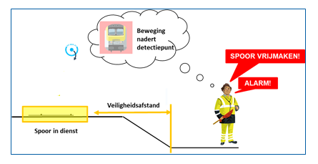
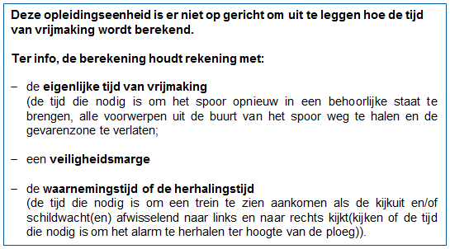
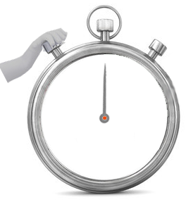
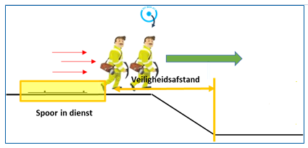
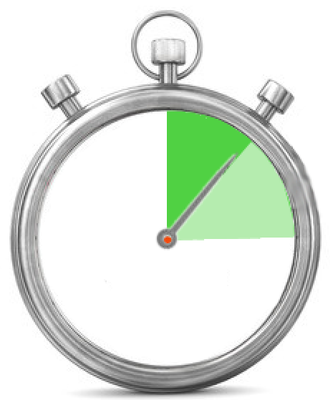
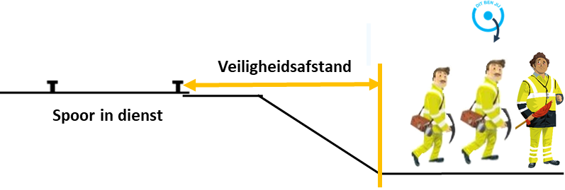
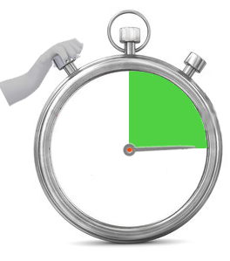
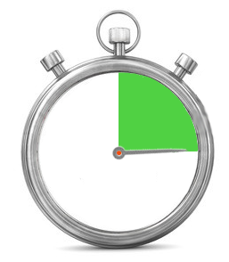
1) De eigenlijke tijd van vrijmaking
5. Alarm
KLIK
Alarm
TIC TIC TIC
Vrijmaken
van het
spoor
KLIK
Wachten
op veiligheids-
afstand
Eigenlijke tijd van vrijmaking
t

Slide 38
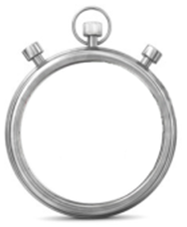
2) Een veiligheidsmarge
5. Alarm
Eerste component
Tweede component
Een veiligheidsmarge die rekening houdt met mogelijke incidenten tijdens het vrijmaken van de sporen.
Een veiligheidsmarge om voldoende afstand te bewaren tussen de naderende beweging en het teruggetrokken personeel.
Veiligheidsmarge
Eerste
en tweede component

Slide 39
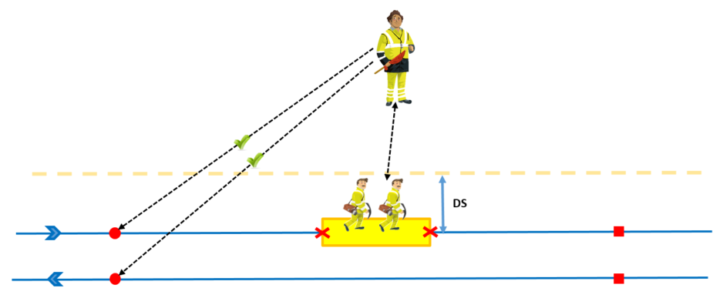
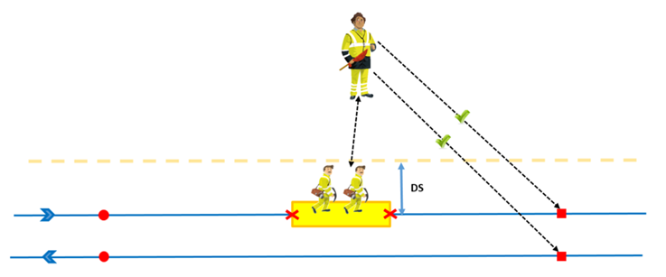
3) De waarnemingstijd
5. Alarm
VA
VA
Waarnemingstijd

Slide 40
Overzicht
5. Alarm
Om de totale tijd van vrijmaking te berekenen, wordt er rekening gehouden met:
de eigenlijke tijd van vrijmaking
(de tijd die nodig is om het spoor opnieuw in een behoorlijke staat te brengen, alle voorwerpen uit de buurt van het spoor weg te halen en de gevarenzone te verlaten;
een veiligheidsmarge
de waarnemingstijd of de herhalingstijd
(de tijd die nodig is om een trein te zien aankomen als de kijkuit en/of schildwacht(en) afwisselend naar links en naar rechts kijkt(kijken of de tijd die nodig is om het alarm te herhalen ter hoogte van de ploeg)).
De totale tijdsduur van de bovengenoemde elementen is de tijd van vrijmaking.
Eigenlijke tijd van vrijmaking
Veiligheidsmarge
Eerste
en tweede component
Waarnemingstijd
=
Totale tijd van
vrijmaking

Slide 41
5. Alarm
Goede gewoonten
Om de sporen vrij te maken zonder de exploitatie te hinderen:
Stap over spoorstaven en spoortoestellen. Vermijd om je voeten op dwarsliggers te zetten, ze kunnen glad zijn.
Let erop dat de uitwijkplaats en de weg ernaartoe altijd volledig vrij van hindernissen zijn. Kijk goed uit waar je je voeten neerzet.
Bij twijfel over de uitwijkplaats of andere, vraag instructies aan uw leider van het werk.
Tijdens de doorrit van de beweging:
Zorg ervoor dat je niet door loshangende of uitstekende voorwerpen kan geraakt worden tijdens doorrit.

Slide 42
Inhoud
0. Inleiding
Familiefoto
Hiërarchie van de veiligheidsmaatregelen
Vóór het werk
4. Het begin van het werk
5. Alarm – Definitie
6. Hernemen van het werk na doorrit van de trein 7. Het einde van het werk
8. Overzicht

Slide 43
6. Hernemen van het werk na doorrit
HET BEVEL OM DE WERKEN TE HERNEMEN WORDT GEGEVEN DOOR ...
IK HERNEEM HET WERK PAS ALS IK DAARVOOR DE TOELATING KRIJG VAN …
LEIDER VAN HET WERK AANNEMER
t
Briefing
Wachten op veiligheidsafstand
Toelating
Hernemen van de
werken
Elk beveiligingssysteem heeft zijn eigen veiligheidsprocedures.
De persoon die toelating kan geven om het werk te hernemen na doorrit van een trein verschilt van systeem tot systeem en kan variëren omdat Infrabel beslist, om operationele redenen, af te wijken van de klassieke procedure.
In dit verband moet de briefing (werkfiche) o.a. worden gebruikt om:
de persoon aan te duiden die de toelating mag geven om het werk te hernemen na doorrit van een trein;
te bepalen hoe het bevel aan elke persoon wordt doorgegeven.
Indien deze informatie niet meegedeeld wordt, aarzel niet om aan uw hiërarchische lijn bijkomende vragen te stellen!

Slide 44
Inhoud
0. Inleiding
Familiefoto
Hiërarchie van de veiligheidsmaatregelen
Vóór het werk
4. Het begin van het werk
5. Alarm – Definitie
6. Hernemen van het werk na doorrit van de trein 7. Het einde van het werk
8. Overzicht

Slide 45
7. Op het einde van het werk
Na het einde van de werken blijf ik steeds op veiligheidsafstand.

Slide 46
Inhoud
0. Inleiding
Familiefoto
Hiërarchie van de veiligheidsmaatregelen
Vóór het werk
4. Het begin van het werk
5. Alarm – Definitie
6. Hernemen van het werk na doorrit van de trein 7. Het einde van het werk
8. Overzicht

Slide 47
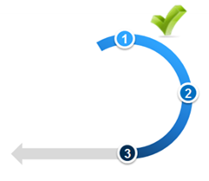
Sperren van de bewegingen
8. Overzicht
Toelating om werken te starten: bediende I-AM
1
Alarm:
wordt gegeven door bediende I-AM
gevolg: alle activiteiten die een indringing (kunnen) veroorzaken worden stopgezet / indien personeel aanwezig in spoor in dienst verlaten zij (met hun materiaal) deze zone en begeven zich naar de uitwijkzone
2
Toelating om werken te hervatten: steeds na toelating van bediende I-AM
3
Door wie? aangeduid tijdens de briefing
Indien niet duidelijk, aarzel niet om vragen te stellen tijdens de briefing
Notes:
z

Slide 48
Aankondigingssysteem: schildwachten
8. Overzicht
Toelating om werken te starten: bediende I-AM
1
Alarm:
wordt gegeven door bediende I-AM
gevolg: personeel + materiaal maken spoor vrij + naar uitwijkzone via afgesproken weg
2
Toelating om werken te hervatten: steeds na toelating van bediende I-AM
3
Door wie? aangeduid tijdens de briefing
Indien niet duidelijk, aarzel niet om vragen te stellen tijdens de briefing
Notes:
z

Slide 49
Aankondigingssysteem: kijkuit
8. Overzicht
Toelating om werken te starten: kijkuit
1
Alarm:
wordt gegeven door kijkuit
gevolg: personeel + materiaal maken spoor vrij + naar uitwijkzone via afgesproken weg
2
Toelating om werken te hervatten: steeds na toelating van kijkuit
3
Door wie? aangeduid tijdens de briefing
Indien niet duidelijk, aarzel niet om vragen te stellen tijdens de briefing
Notes:
z

Slide 50
Aankondigingssysteem: aankondiger
8. Overzicht
Toelating om werken te starten: aankondiger / leider van het werk
1
Alarm:
wordt gegeven door aankondiger
gevolg: alle activiteiten die een indringing (kunnen) veroorzaken worden stopgezet
2
Toelating om werken te hervatten: steeds na toelating van aankondiger
3
Door wie? aangeduid tijdens de briefing
Indien niet duidelijk, aarzel niet om vragen te stellen tijdens de briefing
Notes:
z

Slide 51
?
VRAGEN?

